Slide 1


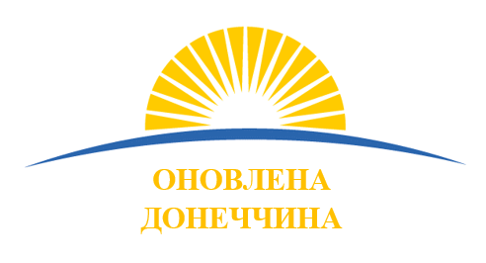
Звіт
голови Донецької ОДА
ПАВЛА ЖЕБРІВСЬКОГО
2016
2 березня 2017

Slide 2







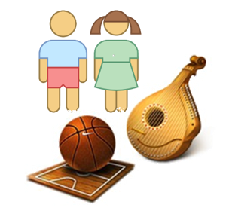



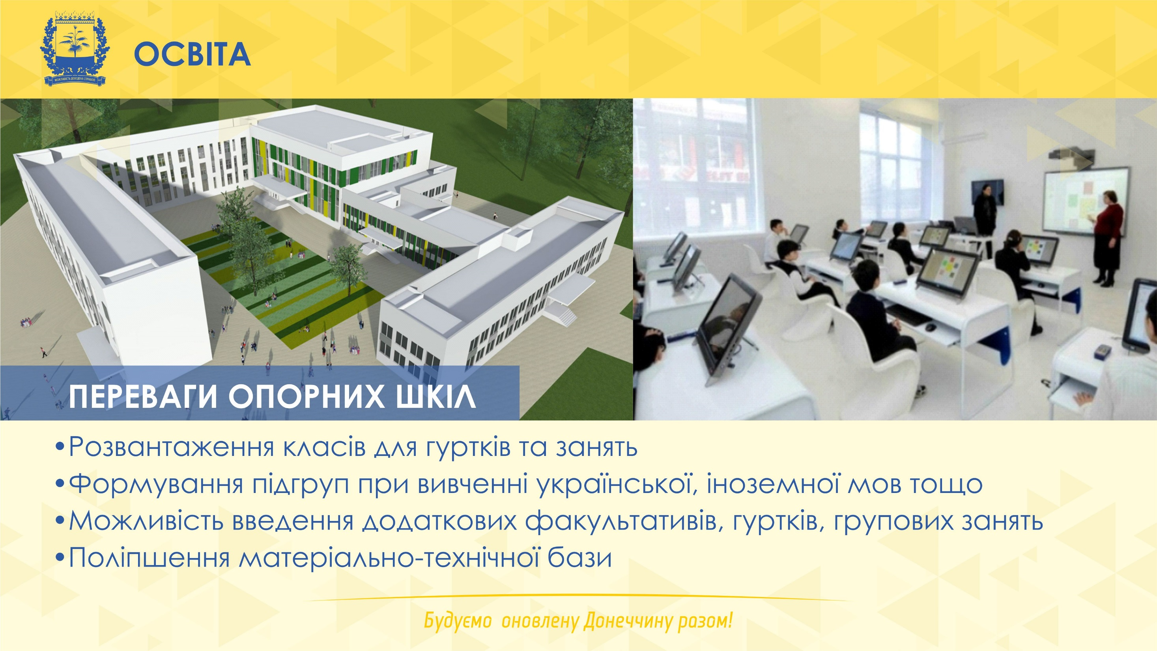
Інтеграція Донеччини у єдиний Український простір
Урядування та соціальний захист
Освіта
Охорона здоров’я
Інфраструктура
Молодь Спорт Культура
Безпечне суспільство
Екологія
Децентралізація
Будуємо оновлену Донеччину разом!

Slide 3


НАДХОДЖЕННЯ
Власні і закріплені доходи
8673,6 млн. грн.
Трансферти з державного бюджету
9231,6 млн. грн.
20 745,8
млн.грн.
Залишки коштів непідконтрольних територій
2840,6 млн. грн.
Будуємо оновлену Донеччину разом!

Slide 4
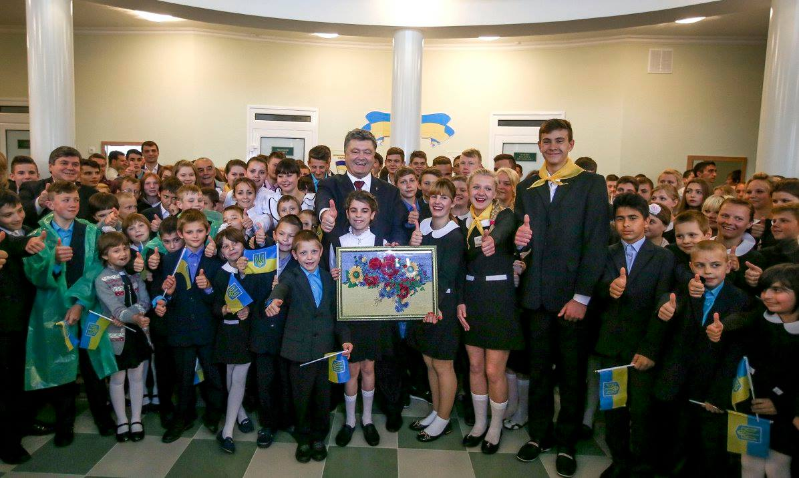
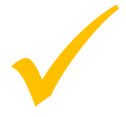
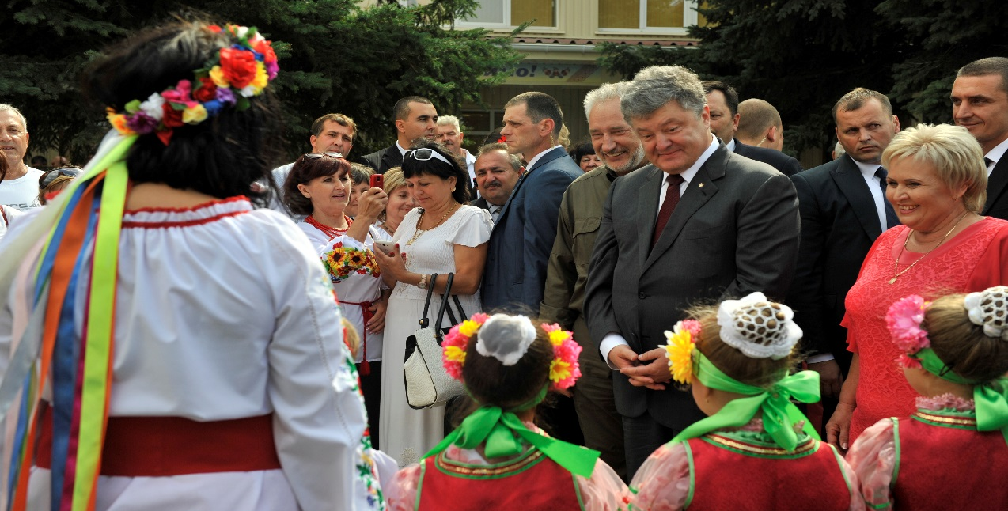
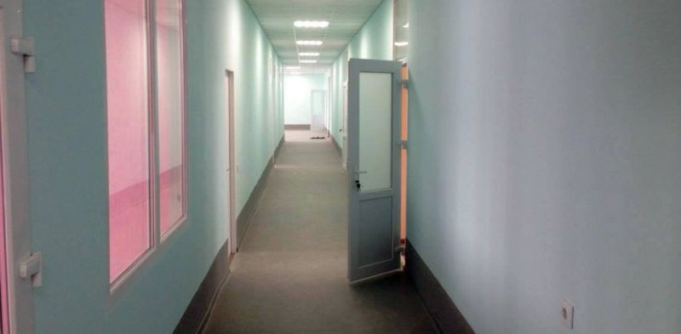
ОСВІТА - ВИКОНАНО
Відкрито:
загальноосвітню школу І-ІІІ ступенів СОЦР «Смарагдове місто» на 400 місць
(м. Святогірськ)
дошкільний навчальний заклад «Аліса» на 220 місць (с. Мангуш)
Відремонтовано 52 заклади освіти
Будуємо оновлену Донеччину разом!

Slide 5
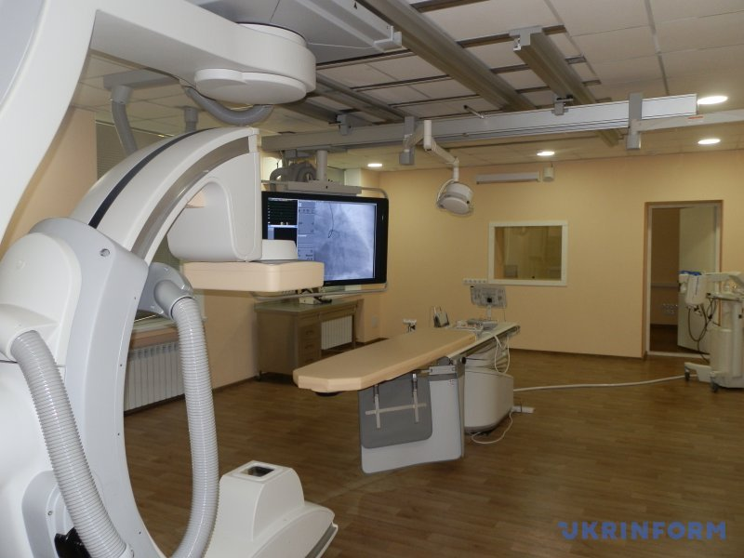

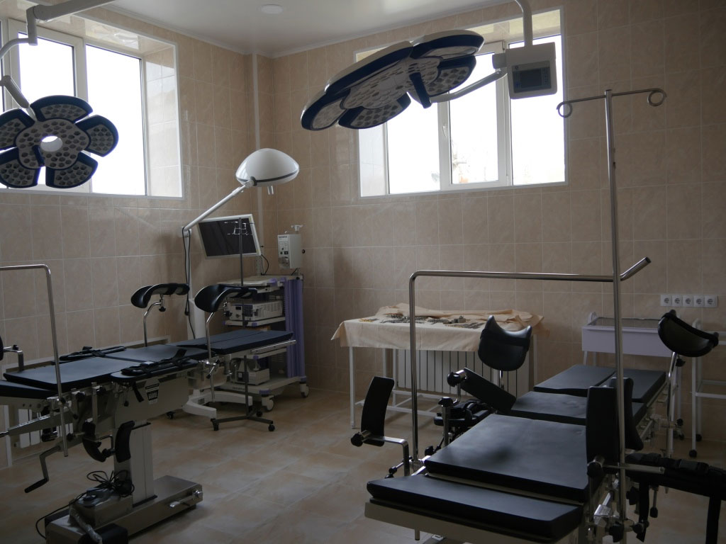
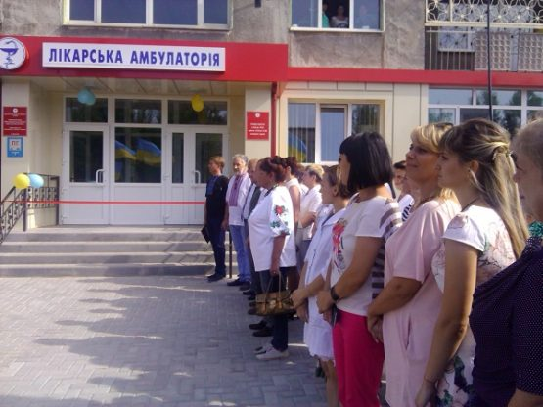
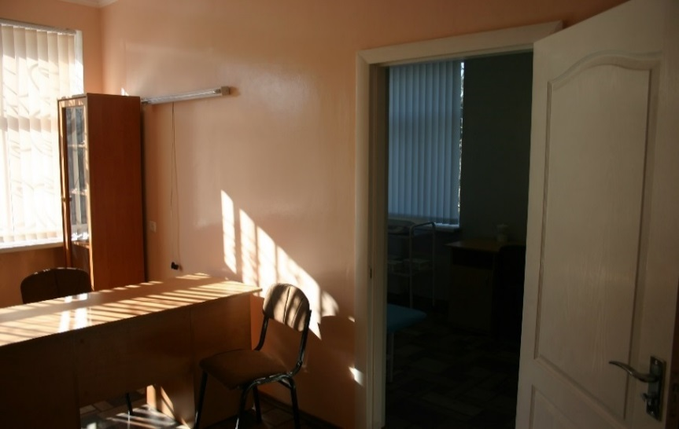
ОХОРОНА ЗДОРОВ’Я - ВИКОНАНО
Відкрито відділення кардіо- та рентгенваскулярної хірургії (м. Краматорськ)
Створенно відділення дитячої хірургії
(м. Краматорськ)
Відремонтовано психотуберкульозне відділення (м. Слов’янськ)
Відкрито 4 нові амбулаторії
Відремонтовано 8 амбулаторій та 7 ФАП
Будуємо оновлену Донеччину разом!

Slide 6
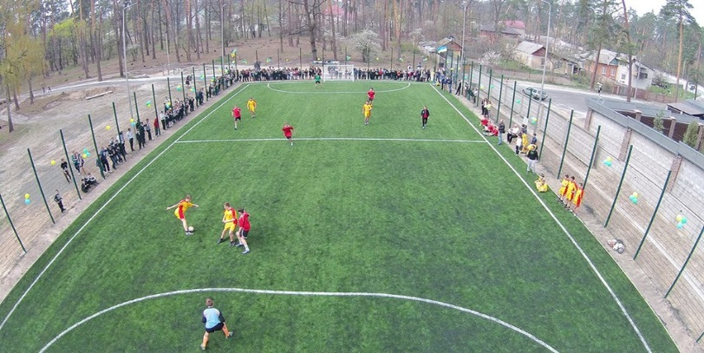
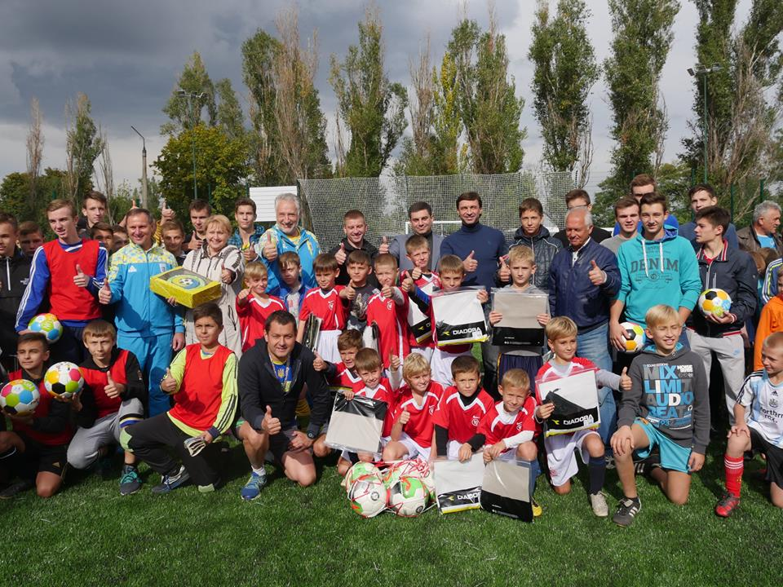
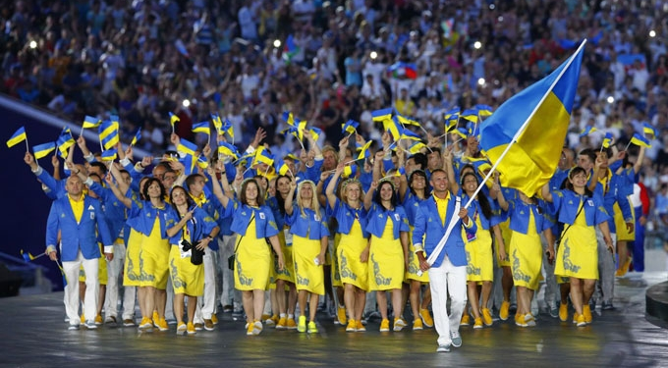
СПОРТ - ВИКОНАНО
Збудовано 24 нових сучасних спортивних майданчиків
Відремонтовано 143 спортивні майданчики
21 спортсмен представляв Донеччину на ХХХІ літніх Олімпійських іграх
14 паралімпійців представляли Донеччину на
XV літніх Паралімпійських іграх
12 нагород вибороли наші паралімпійці, з яких –
4 золоті, 1 срібна та 7 бронзових
70 обласних стипендій виплачено 82 перспективним спортсменам Донеччини на суму 2,1 млн.грн.
49 спортсменів та 34 тренери отримали одноразові грошові винагороди на суму 3,7 млн.грн.
Проведено 331 обласний фізкультурно-оздоровчий та спортивно-масовий захід
Будуємо оновлену Донеччину разом!

Slide 7
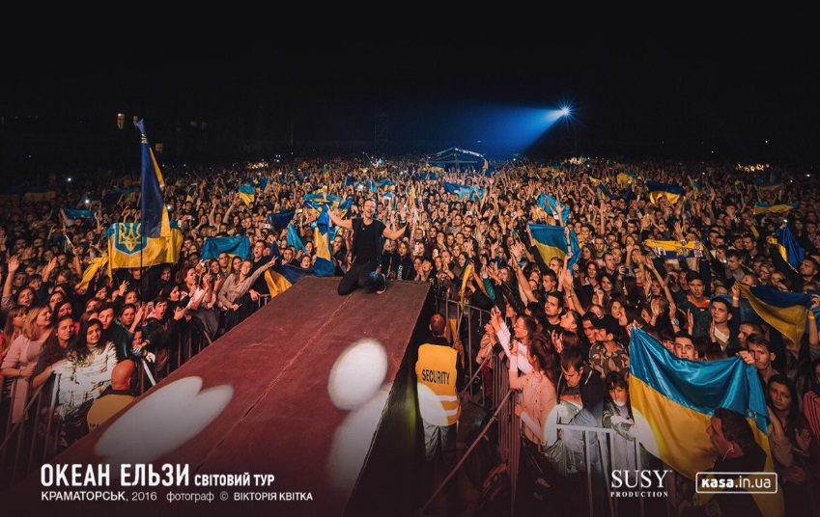

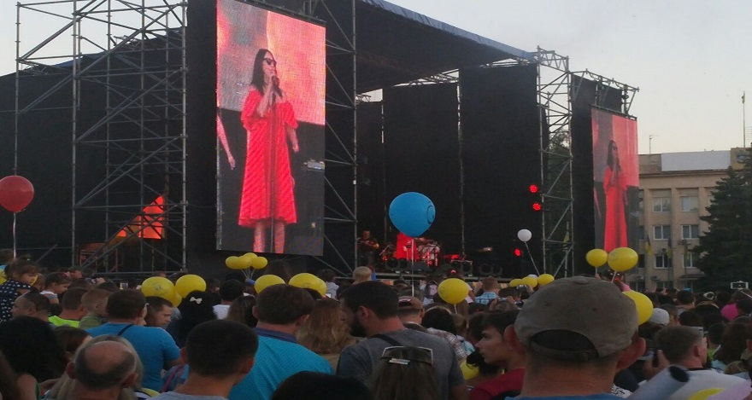
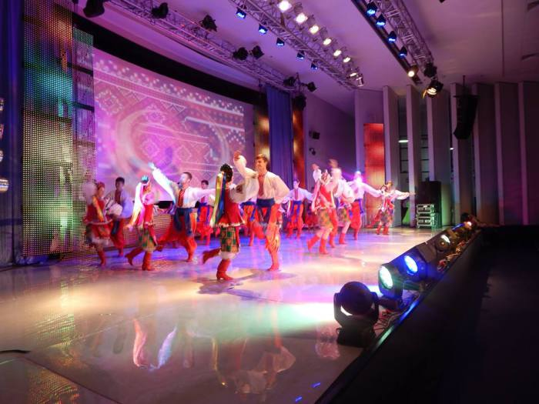
МОЛОДЬ ТА КУЛЬТУРА - ВИКОНАНО
Реалізовано 15 молодіжних проектів, якими охоплено понад 10 тисяч жителів
Протягом року оздоровлено 84 тисячі дітей області
Проведено концерт гурту «Океан Ельзи», який зібрав понад 50 тисяч глядачів
(м. Краматорськ)
Концерт переможниці Євробачення-2016 Джамали зібрав понад 11 тисяч осіб
(м. Краматорськ)
736 аматорів народного мистецтва взяли участь у акції «Донеччина-UA: Перезавантаження» (м. Київ)
Будуємо оновлену Донеччину разом!

Slide 8
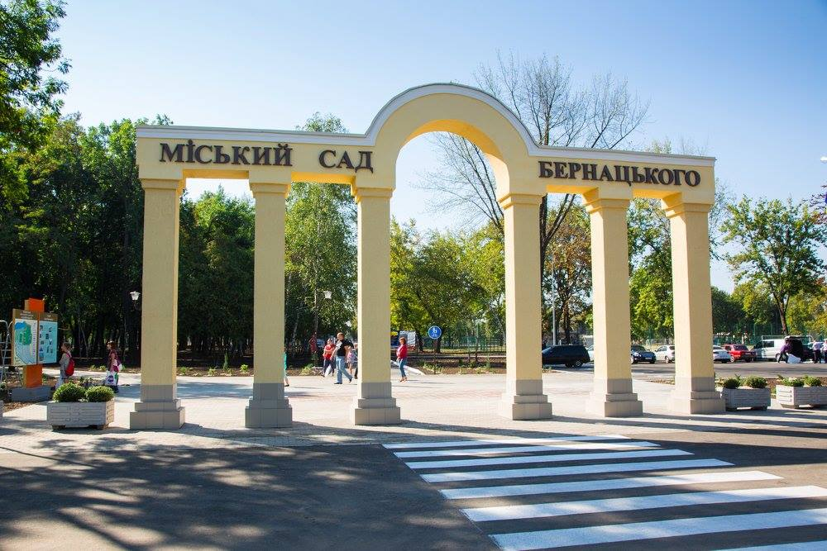

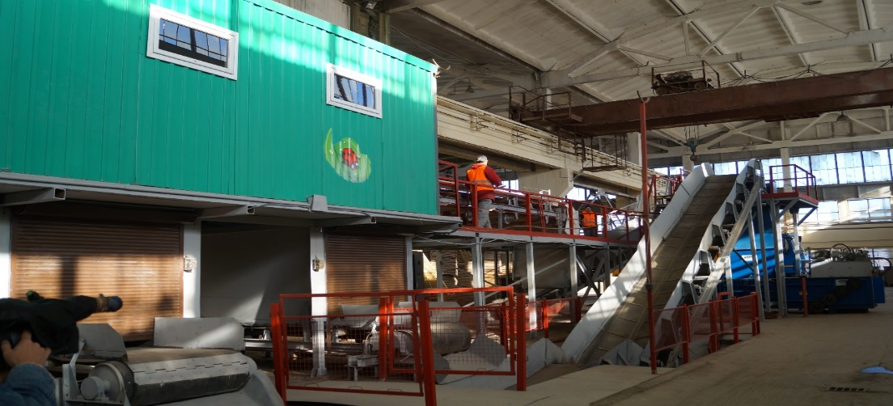
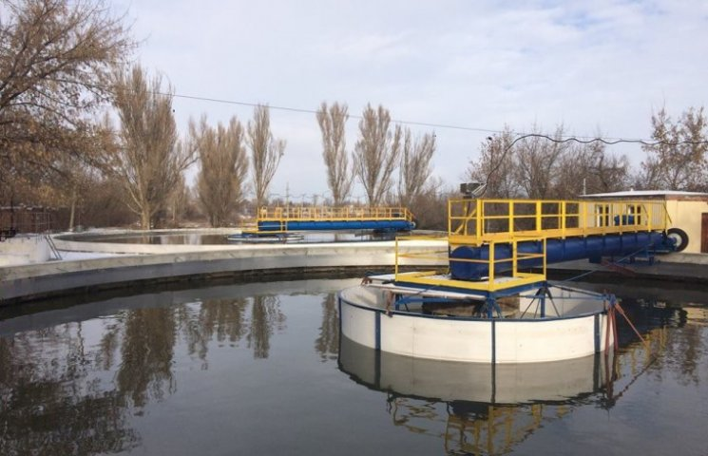
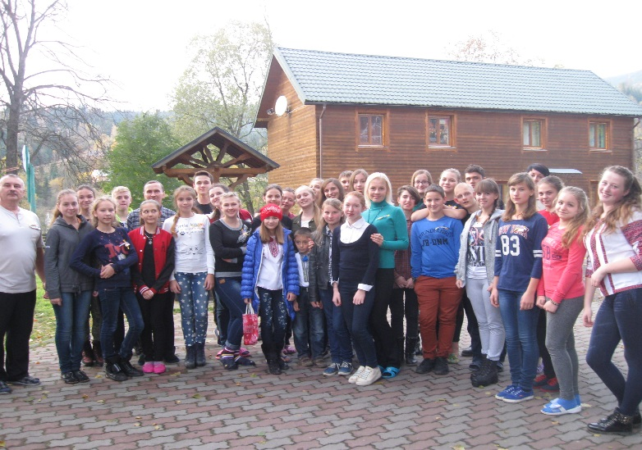
ЕКОЛОГІЯ - ВИКОНАНО
Завершено перший етап реконструкції «Саду Бернацького» (м. Краматорськ)
Реконструйовано сортувальний відділ КП «Донецький регіональний центр поводження з відходами»
(м. Краматорськ)
Завершено першу чергу реконструкції очисних споруд (м. Бахмут, вартість проекту– 55,5 млн.грн.)
Завершено першу чергу реконструкції очисних споруд (м. Костянтинівка, вартість проекту – 17,5 млн.грн.)
180 дітей прийняли участь у заході «Екологічними стежками України»
Будуємо оновлену Донеччину разом!

Slide 9
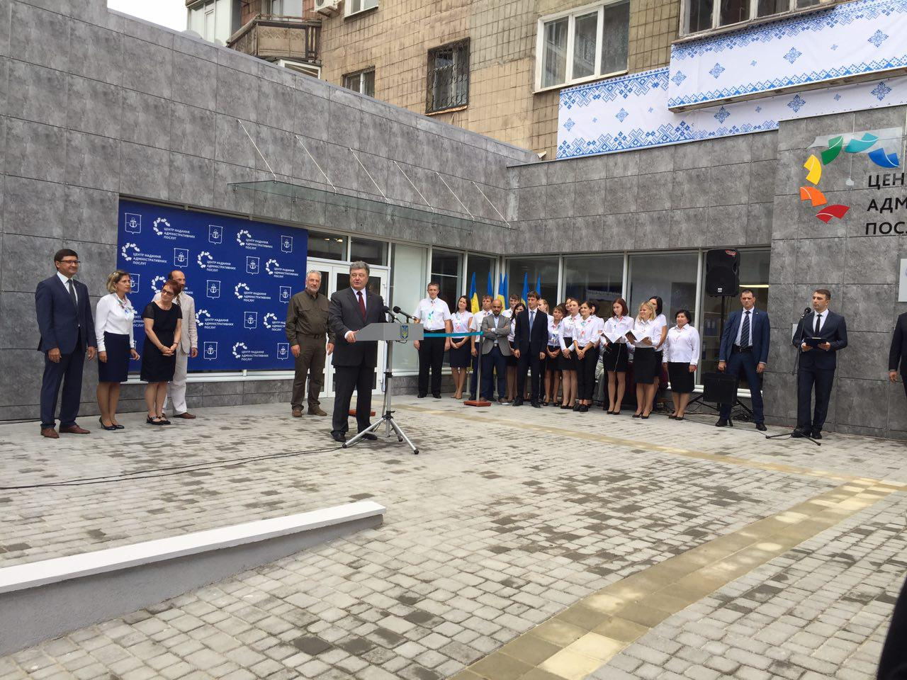

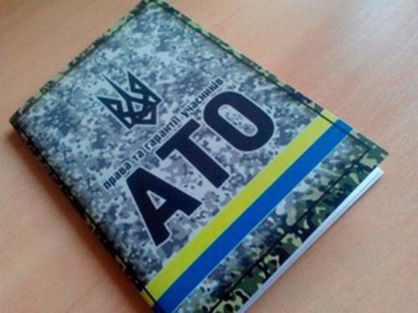
УРЯДУВАННЯ ТА СОЦІАЛЬНИЙ ЗАХИСТ - ВИКОНАНО
Відкрито ЦНАП (м. Маріуполь)
- 161 вид послуг;
- щомісячно надається понад 8 тис. послуг
Забезпечено роботу 25 мобільних соціальних офісів
Програмою житлових субсидій забезпечено 47% родин регіону
Виплачено матеріальну допомогу:
411 учасникам АТО - 564,5 тис.грн.
29 членам сімей загиблих учасників
АТО - 353,9 тис.грн.
Виділено 30 га землі для учасників АТО
Будуємо оновлену Донеччину разом!

Slide 10

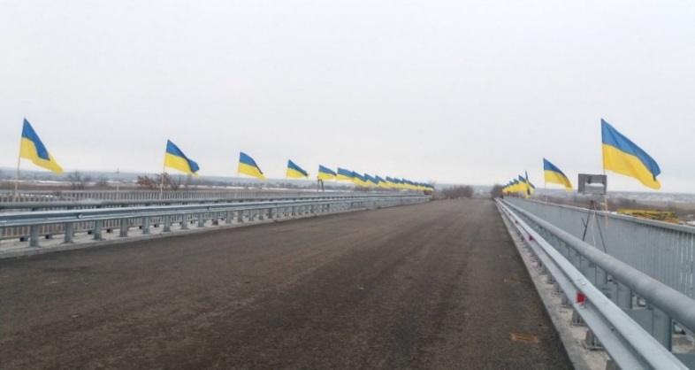
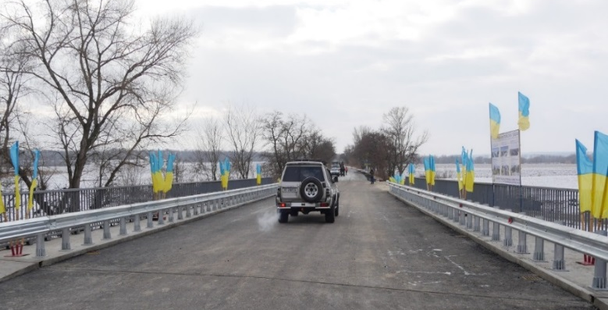
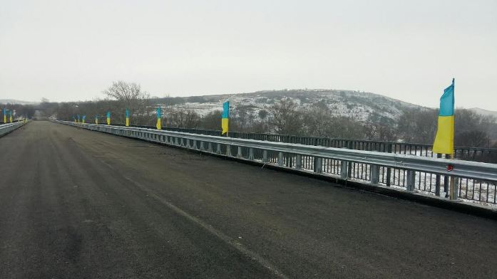
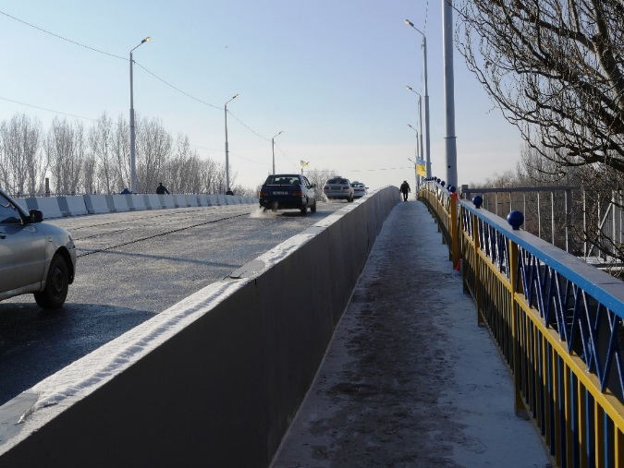
ТРАНСПОРТНА ІНФРАСТРУКТУРА - ВИКОНАНО
Відкрито рух:
Міст на автомобільній дорозі державного значення Київ – Харків – Довжанський (с. Семенівка, вартість
проекту – 37,2 млн.грн.)
Міст на автомобільній дорозі державного значення Лиман – Бахмут – Горлівка (м. Сіверськ, вартість проекту– 19,3 млн.грн.)
Міст на автомобільній дорозі державного значення Лиман – Бахмут – Горлівка (с. Закітне, вартість
проекту – 40 млн.грн.)
Північний шляхопровід (м. Костянтинівка, вартість проекту – 26 млн. грн.)
Будуємо оновлену Донеччину разом!

Slide 11

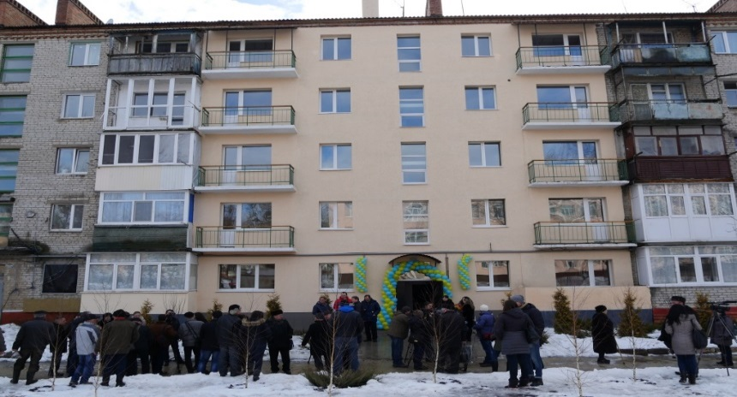
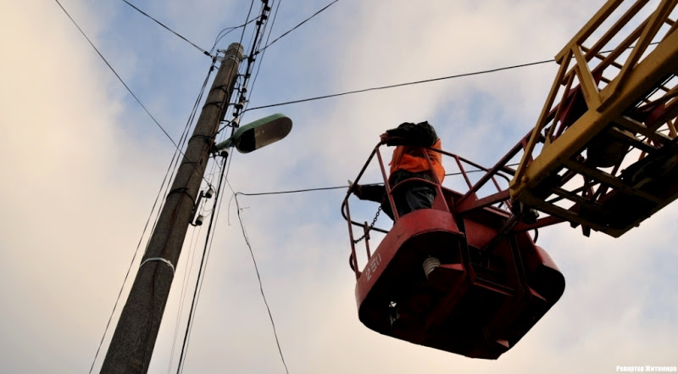
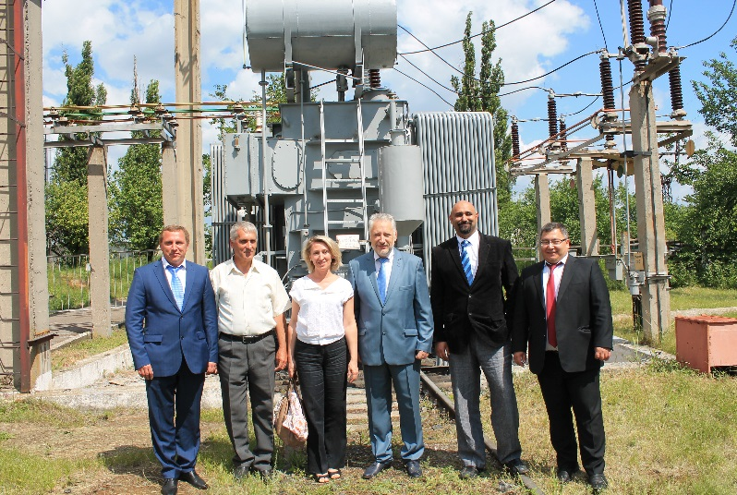
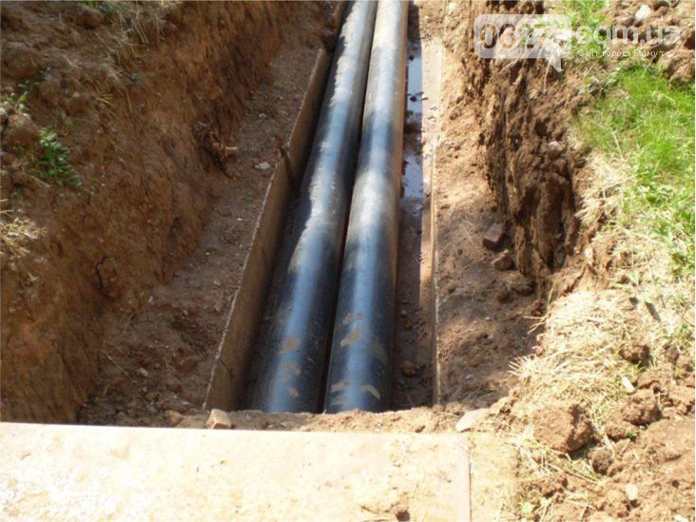
ЖИТЛОВО-КОМУНАЛЬНЕ ГОСПОДАРСТВО - ВИКОНАНО
Відбудовано 32 житлових об’єкти
(м. Слов’янськ, м. Миколаївка, м. Красногорівка)
Переоснащено 530 км мереж зовнішнього освітлення
Відкрито насосну станцію першого підйому
(сел. Семенівка)
Проведено реконструкцію 16 км теплових мереж
Замінено 46 км водопровідних мереж
Замінено 2,4 км каналізаційних мереж
Будуємо оновлену Донеччину разом!

Slide 12
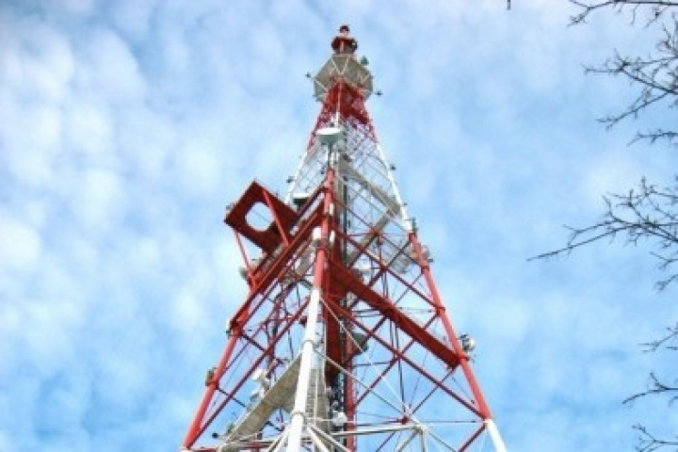
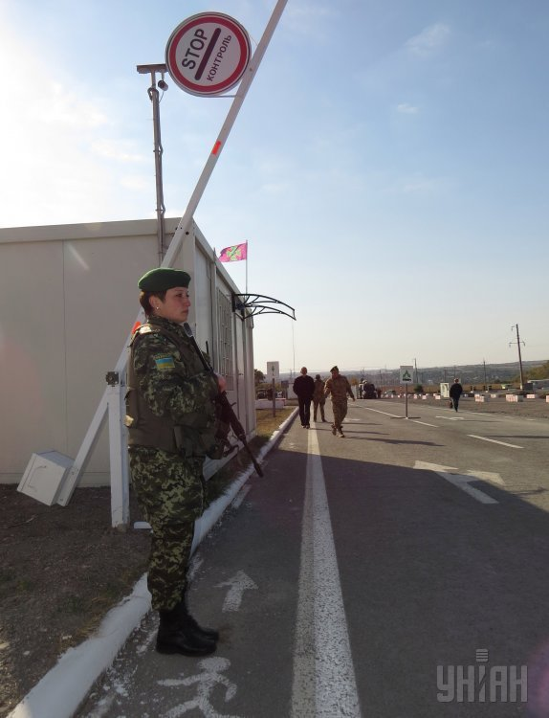
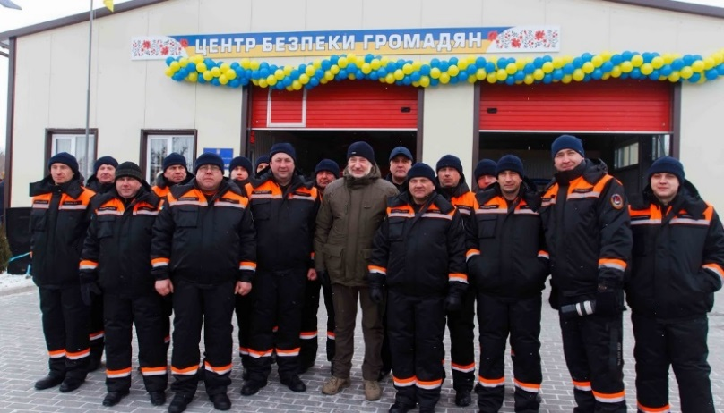
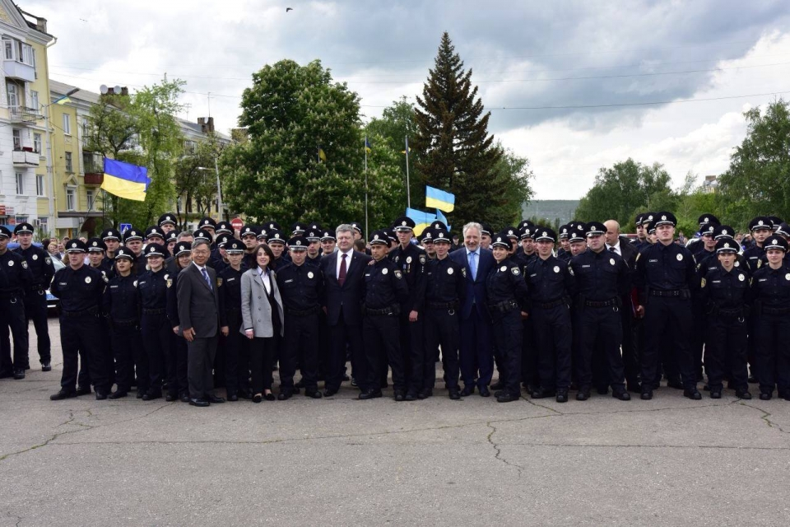
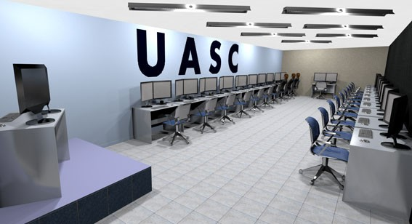
БЕЗПЕЧНЕ СУСПІЛЬСТВО - ВИКОНАНО
Відкрито телевежу на горі Карачун
Забезпечено функціонування 4 КПВВ
(«Майорськ», «Мар’їнка», «Новотроїцьке», «Гнутове»)
Відкрито 3 Центри безпеки громадян
(м. Лиман, с. Шахове, сел. Черкаське)
Розпочала роботу патрульна поліція
(м. Слов’янськ, м. Краматорськ, м. Маріуполь)
Відкрито перший в Україні єдиний аналітичний сервісний центр (м. Маріуполь)
Будуємо оновлену Донеччину разом!

Slide 13

PROZORRO - ВИКОНАНО
Донецька область перша в Україні, яка впровадила систему PROZORRO!
За підсумками року область зайняла по Україні:
2-е місце за відсотком економії бюджетних коштів – 10% (економія - 595,6 млн.грн)
2-е місце за сумою завершених торгів – 5,7 млрд. грн.
3-е місце за кількістю оголошених тендерних процедур – понад 23 тис.
Будуємо оновлену Донеччину разом!

Slide 14
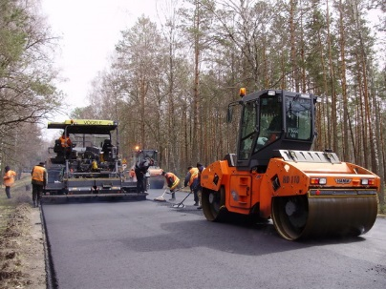

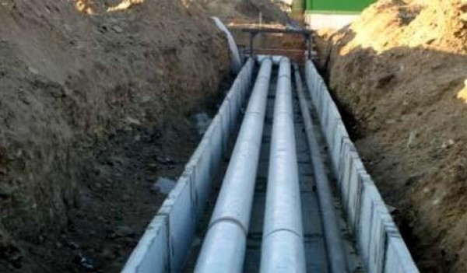
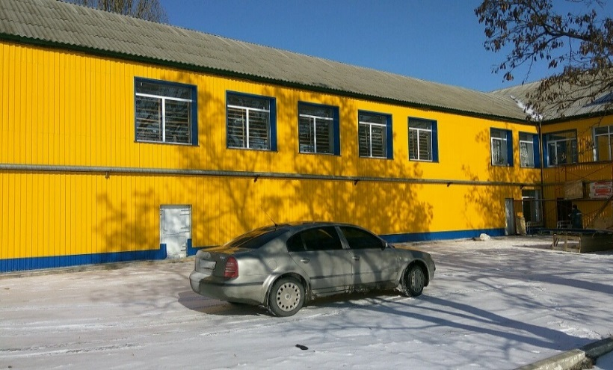
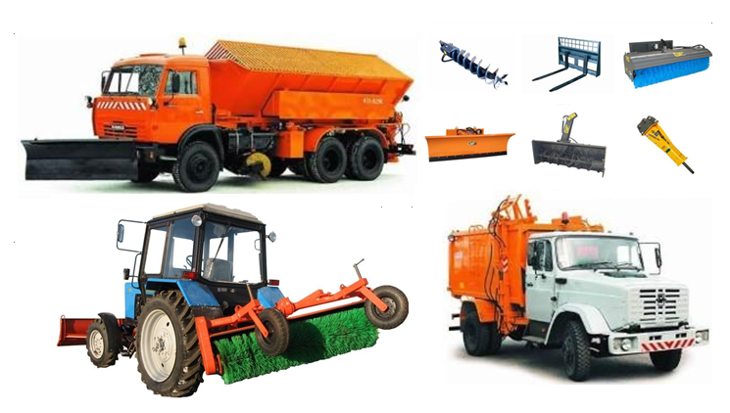
ДЕЦЕНТРАЛІЗАЦІЯ - ВИКОНАНО
Створено 6 об’єднаних територіальних громад
Протягом 2016 року у Лиманській, Черкаській та Шахівській громадах реалізовано:
10 проектів з капітального ремонту доріг
5 проектів з капітального ремонту водопровідних мереж
Термомодернізацію закладів освіти
Придбано спеціалізовану техніку та навісне обладнання для комунальних підприємств
Будівництво, капітальний ремонт та реконструкція соціальних інфраструктурних об’єктів
Будуємо оновлену Донеччину разом!

Slide 15
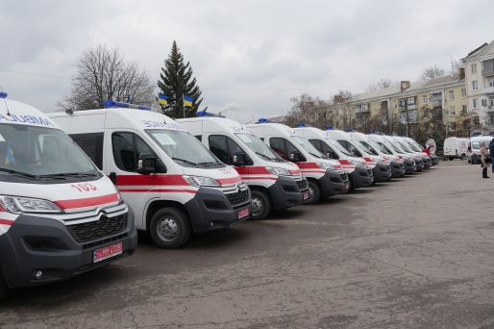

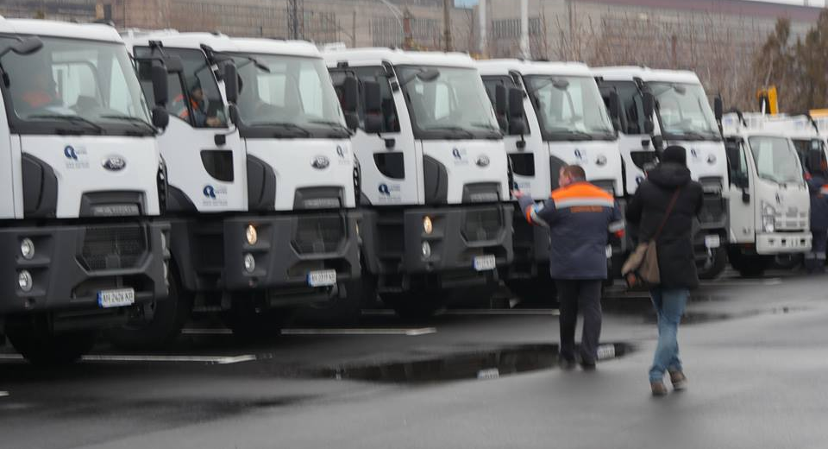
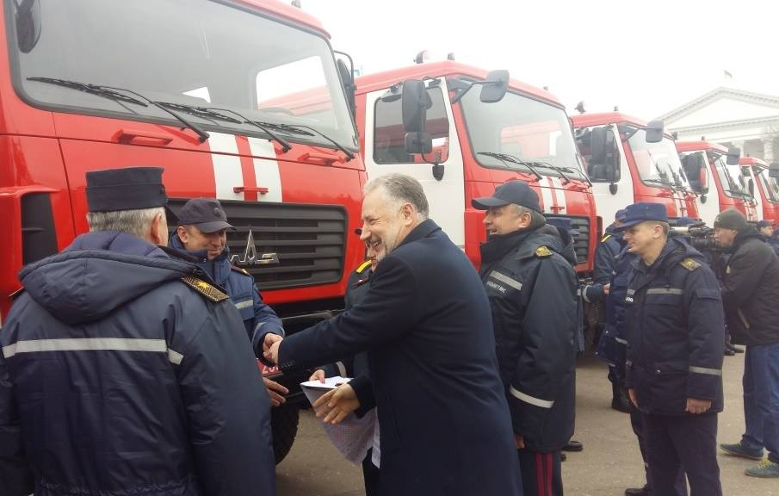
СПЕЦТЕХНІКА - ВИКОНАНО
60 машин екстреної швидкої допомоги
20 одиниць спеціалізованої комунальної техніки техніки
19 пожежно-рятувальних автомобілів
Будуємо оновлену Донеччину разом!

Slide 16
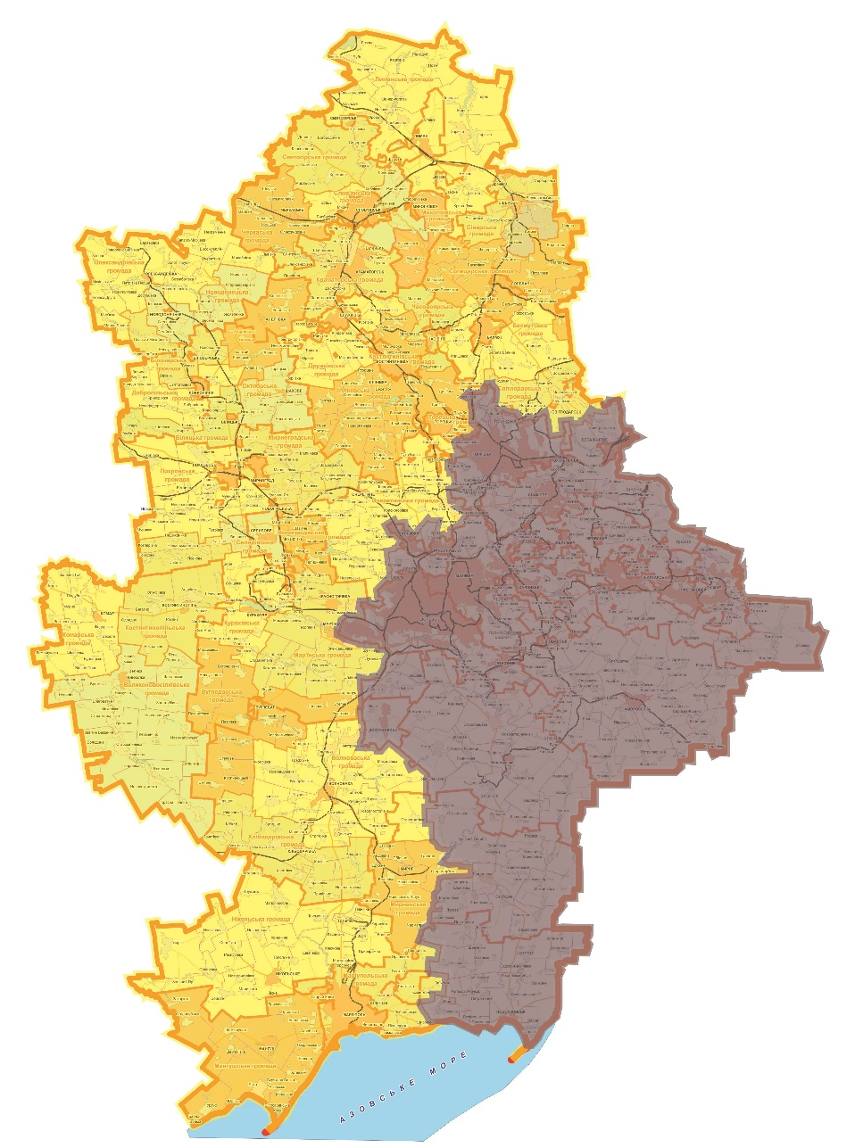






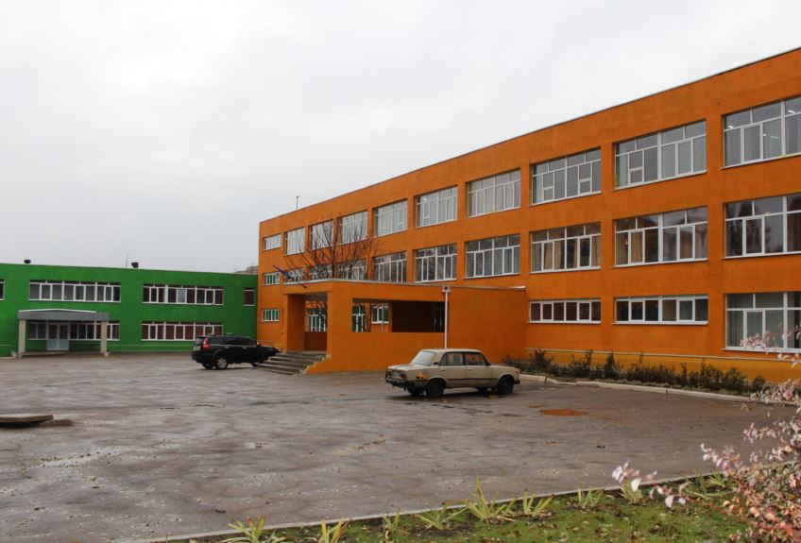
ОСВІТА – РОБОТА ТРИВАЄ
21 опорна школа
6 завершальна стадія ремонтних робіт
10 тривають ремонтні роботи
5 проводяться тендери, розпочато роботи
Тимчасово окупована територія
Тривають роботи зі створення школи з європейською якістю освіти - HUB-school
(м. Краматорськ)
Будуємо оновлену Донеччину разом!

Slide 17









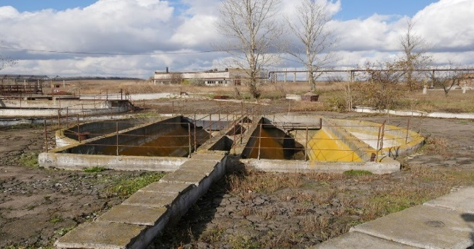
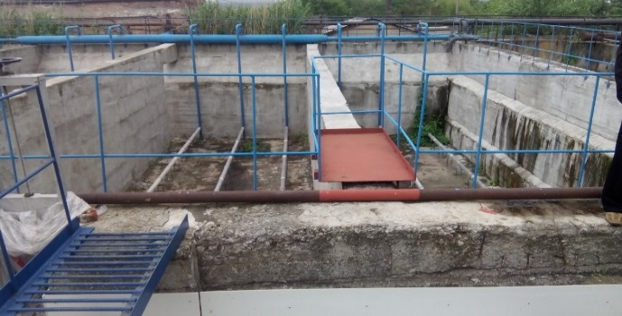

ЕКОЛОГІЯ - РОБОТА ТРИВАЄ
Реалізація заходів щодо озеленення, реконструкції та поліпшення стану зеленого господарства
Реалізація проектів у сфері раціонального використання водних ресурсів
Впровадження державної системи моніторингу навколишнього природного середовища
Завершення другої черги робіт очисних споруд
(Бахмут та Костянтинівка)
Тимчасово окупована територія
Тривають роботи з реконструкції очисних споруд у містах Вугледар та Миколаївка
Будуємо оновлену Донеччину разом!

Slide 18
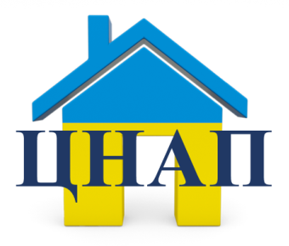


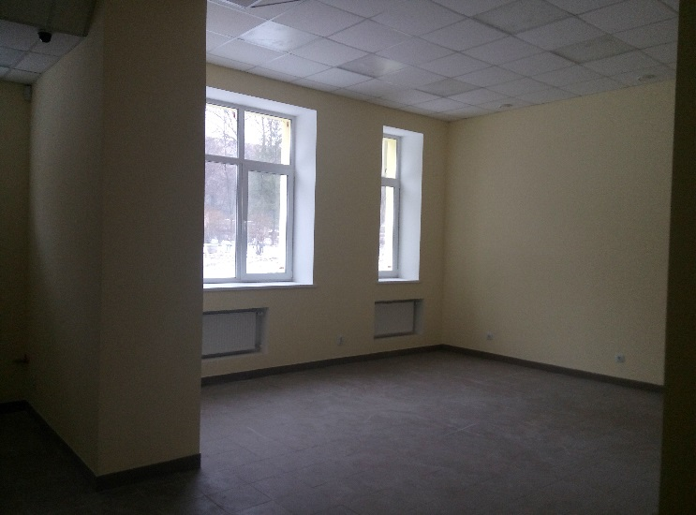
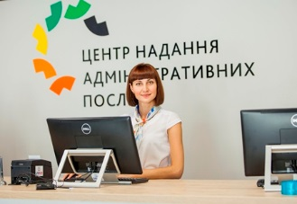
ЕФЕКТИВНЕ УРЯДУВАННЯ - РОБОТА ТРИВАЄ
27 центрів надання
адміністративних послуг
Тимчасово окупована територія
На завершальному етапі підготовки до відкриття знаходяться ЦНАП у містах Лиман та Дружківка
Будуємо оновлену Донеччину разом!

Slide 19




ДЕЦЕНТРАЛІЗАЦІЯ - РОБОТА ТРИВАЄ
У новостворених громадах (Миколаївська, Соледарська та Іллінівська) розпочато реалізацію проектів:
Центри безпеки громадян
Сучасні опорні школи
Тимчасово окупована територія
Новітні центри надання
адміністративних послуг
Будівництво, капітальний ремонт та реконструкція інфраструктурних об’єктів
Будуємо оновлену Донеччину разом!

Slide 20

РЕЗУЛЬТАТИ
ЗОШ СОЦР «Смарагдове місто»
ДНЗ «Аліса»
52 заклади освіти
відділення кардіо- та рентгенваскулярної хірургії
відділення дитячої хірургії
психотуберкульозне відділення
4 нових амбулаторії
8 амбулаторій та 7 ФАП
24 нові спортивні майданчики
143 спортивних майданчика оновлено
15 молодіжних проектів
оздоровлено 84 тисячі дітей
реконструкція першого етапу
«Саду Бернацького»
сортувальний відділ КП «Донецький регіональний центр поводження з відходами»
перша черга реконструкції очисних споруд (м. Бахмут, м. Костянтинівка)
відкрито ЦНАП м. Маріуполь
25 мобільних соціальних офісів
міст с. Семенівка
міст м. Сіверськ
міст с. Закітне
північний шляхопровід м. Костянтинівка
32 житлових об’єкти відбудовано
530 км мереж зовнішнього освітлення переоснащено
насосна станція першого підйому
реконструйовано 16 км теплових мереж
46 км водопровідних мереж замінено
2,4 км каналізаційних мереж замінено
телевежа на горі Карачун
3 Центри безпеки громадян
патрульна поліція
єдиний аналітичний сервісний центр
реформа децентралізації
60 машин екстреної швидкої допомоги
20 одиниць комунальної техніки
19 пожежно-рятувальних автомобілів
забезпечено
реалізацію
507 проектів
Будуємо оновлену Донеччину разом!

Slide 21











ПЛАНИ НА 2017 РІК
Триває робота:
Нові проекти:
Освіта
Впровадження програми підтримки малого та середнього бізнесу
АТО та ефективне урядування
Навчання, стажування та керівників об’єднаних територіальних громад і підприємців
Інфраструктура
Охорона здоров’я
Впровадження електронного урядування
Молодь. Спорт. Культура
спортивні майданчики зі штучним покриттям
молодіжні центри
квартири для дітей-сиріт
Екологія
Безпечне суспільство
Децентралізація
Будуємо оновлену Донеччину разом!

Slide 22
Дякую за увагу!

